Slide 1

2026-10-26
面向表面码的流式解码器
汇报人：严传洲
集成电路学院
Notes:
今天讲的是把 Snowflake 流式解码算法落到 FPGA 上这件事。先把结论放前面：实现和逐行验证已经成立，板级闭环还没到。正文按论文的算法编号走，最后留七分钟提问。

Slide 2
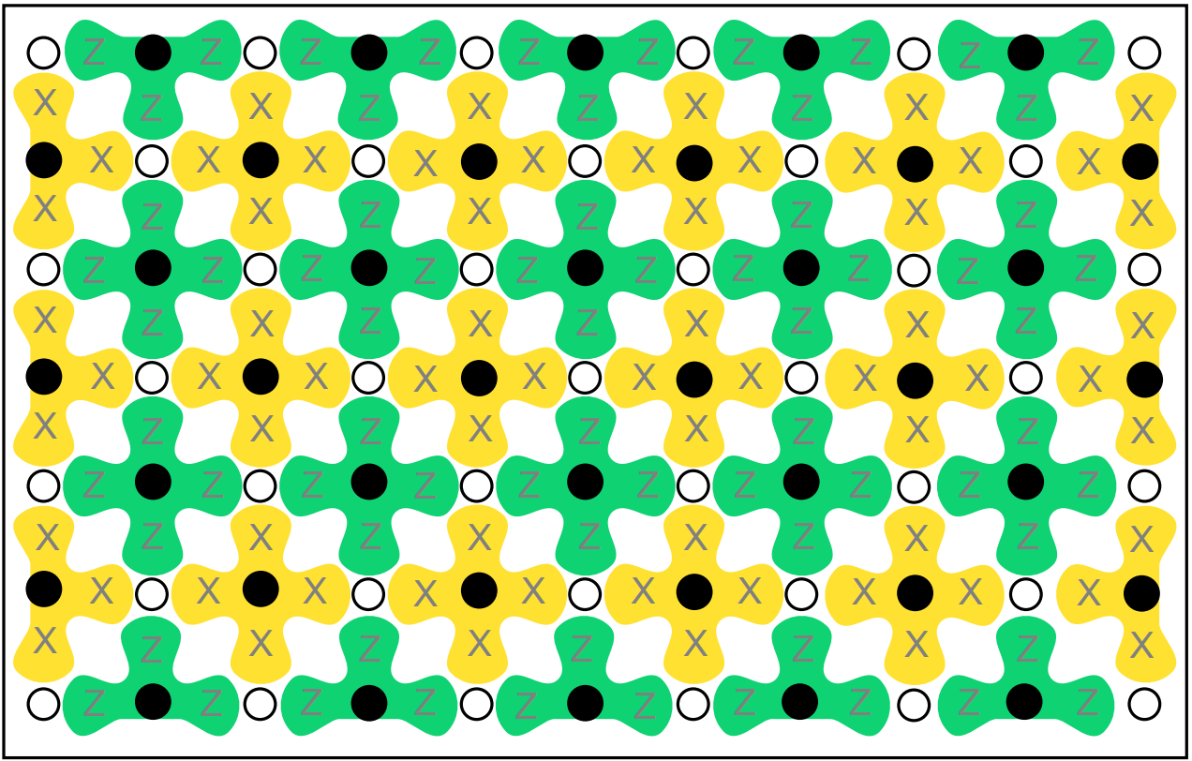
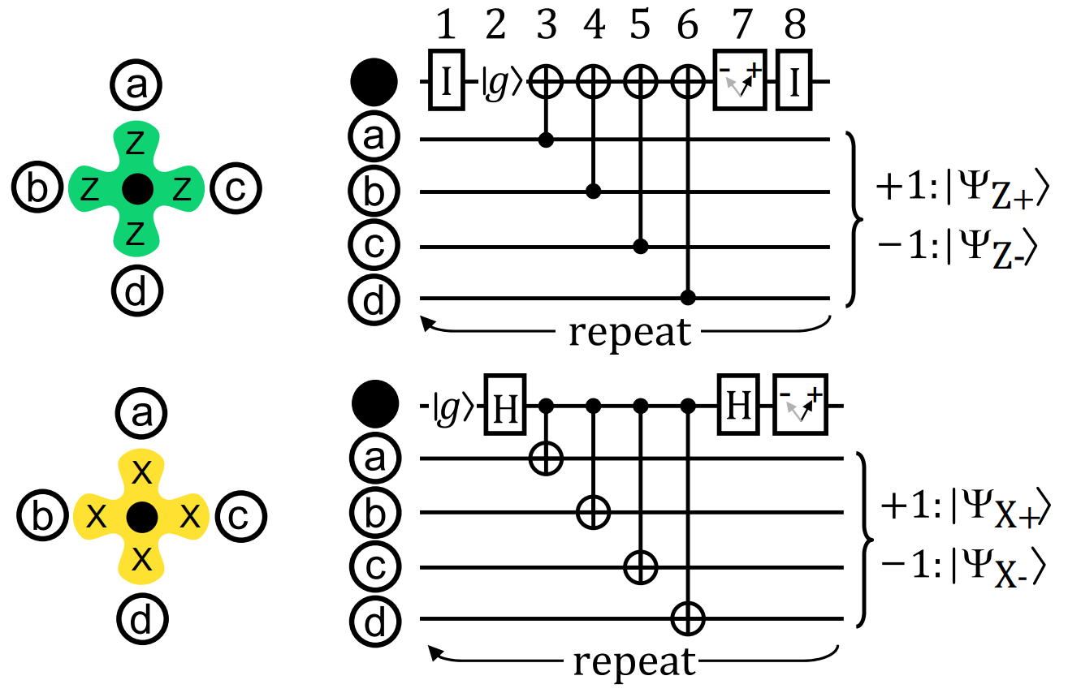
01 / 背景与问题定义
解码图
(a) 稳定子组成的晶格表面 (b)稳定子电路图
实心点：正常探测器
左图：稳定子铺在晶格上；右图：它的测量电路
数据比特夹在稳定子之间，两次测量相减得到探测器
空心点：数据量子比特
解码器只拿到探测器序列，看不到量子态本身

Slide 3
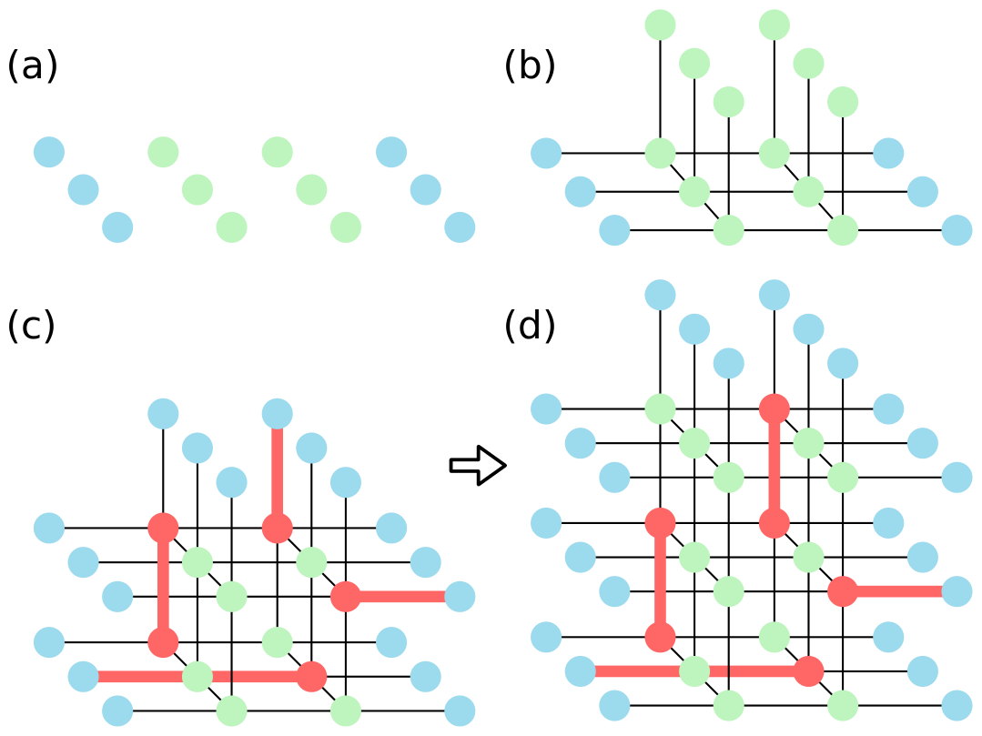
01 / 背景与问题定义
解码图
缺陷是两次测量的差异：稳定子的结果翻转了，就在图上记一个点。
相邻两次测量共用数据比特，一个物理错误会同时点亮两个点。
绿点：正常探测器
红点：缺陷（症状）
蓝点：边界（不真实存在）
粗红线：位值 1 的边
解码 = 把缺陷配对
跨西—东边界 = 逻辑翻转
最短的逻辑翻转有 d 条边
配对路径跨过西—东边界，说明错误链穿过整个码距，
这一轮要翻一个逻辑比特。
路径落在内部，就只是普通数据错误，按边修正。
(a) 1个解码周期 (b)2个解码周期 (c) 3个解码周期 (d) 每轮加一层

Slide 4
01 / 背景与问题定义
例子
3×4 探测器网格；两个缺陷 A、B
A
解码在优化两件事
① 每条边代表一个错误机制
② 修正不能跨过逻辑切口， 否则逻辑位会被翻一次。
解码器不能只看最短路径
解码器仅看到 A、B 报警，容易推导出虚线作为修正
如果真实错误是底下的红线，会形成逻辑比特翻转
B

Slide 5
01 / 背景与问题定义
解码器的指标
取舍
延迟
量子比特的相干时间极短。解码器必须在下一轮 Syndrome 测量数据输入前，完成上一轮的纠错反馈。
~1 µs
最小权完美匹配（MWPM）
需要全局匹配，结构复杂，延迟高，硬件资源消耗极高。精度较高
吞吐
纠错是一个连续不断的过程。每一轮表面码测量都会产生新的数据
置信传播（Belief Propagation）
需要一个迭代收敛的过程，但是表面码上难以收敛。精度较高
每轮 1 次
张量网络（Tensor-Network）
算力黑洞，但是精度极高
面积
部署在一颗 FPGA 芯片上
多板互联的通信延迟问题难以解决
单芯片
重整化群（Renormalization Group）
速度快，复杂度低，但是精度损失大
并查集（Union-Find）
精度与速度平衡，适合小规模硬件实现）

Slide 6
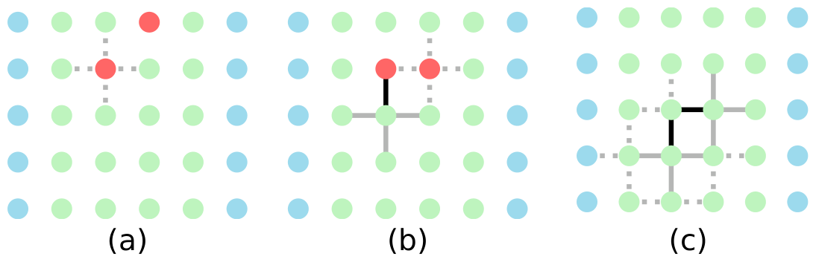
01 / 背景与问题定义
簇的生长
两个缺陷各自长出一个簇，每拍向外扩半条边，两个簇碰上就连成一片簇。
连上后选一个根，缺陷沿路径往根上推，两个缺陷相遇湮灭（逻辑上）。
簇碰到边界，或者缺陷数变成偶数，就停止生长。

Slide 7
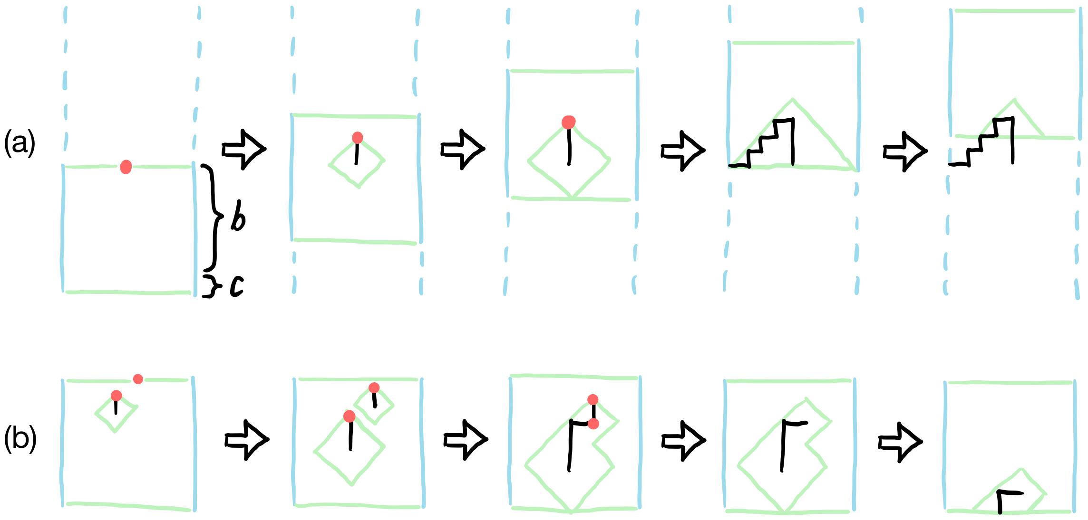
01 / 背景与问题定义
滑动窗口机制
窗口只保留最近 d 层：新一层从顶部进，最底一层解完就提交。
每轮只上移一层，状态要跨轮保留，所以窗口不能再矮。
(a) 一个缺陷：生长 → 推到最高点 → 碰边界 → 失活 (b) 两个缺陷：各自生长 → 合并 → 湮灭

Slide 8
03 / 硬件架构与关键模块
解码周期
每个周期按固定顺序走完五个阶段，这五个阶段组成一个解码周期
01
02
03
04
05
Drop
ST_DROP
grow whole
ST_GW
merging whole
ST_MW
grow half
ST_GH
merging half
ST_MH
提交一次纠错路径
窗口按时间轴上移
整簇生长
缺陷推向根节点
半簇生长
合并，胜场部分/完整错误链
继承新一层测量
各长半条边
合并 CID
各长半条边
周期结束

Slide 9
03 / 硬件架构与关键模块
一个节点一个 PE，一条边一条链路
唯一节拍源
全局阶段控制器
每个顶点有自己的状态机
邻居关系固定连线，不走路由
全阵列一个 stage 寄存器：所有 PE 同一拍动作

Slide 10
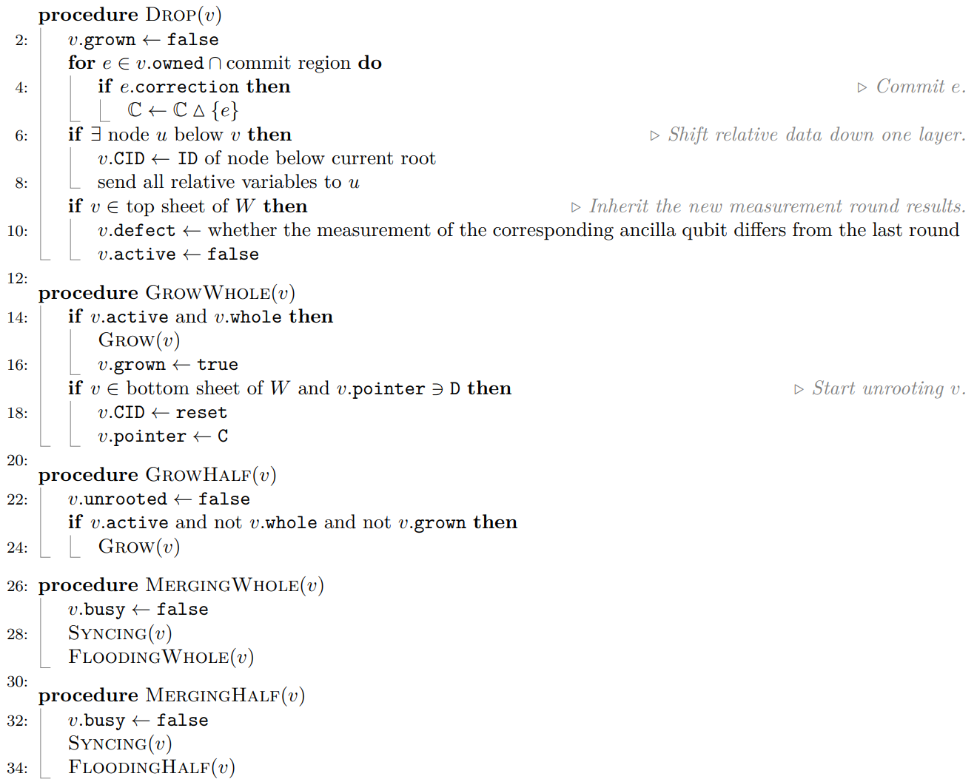
03 / 硬件架构与关键模块
窗口内的五个步骤
Drop：窗口向上抬高 1 层，Commit 区被提交到全局集合
grow_whole ：活跃的整簇向外生长半条边
merging_whole：把缺陷推向根节点，并检查簇的状态，如果簇内的缺陷变成了偶数个，或者簇碰到了边界节点，它就会变成“失活（inactive）”状态，停止生长
grow_half ：活跃的半簇向外生长半条边
merging_half ：半簇合并

Slide 11
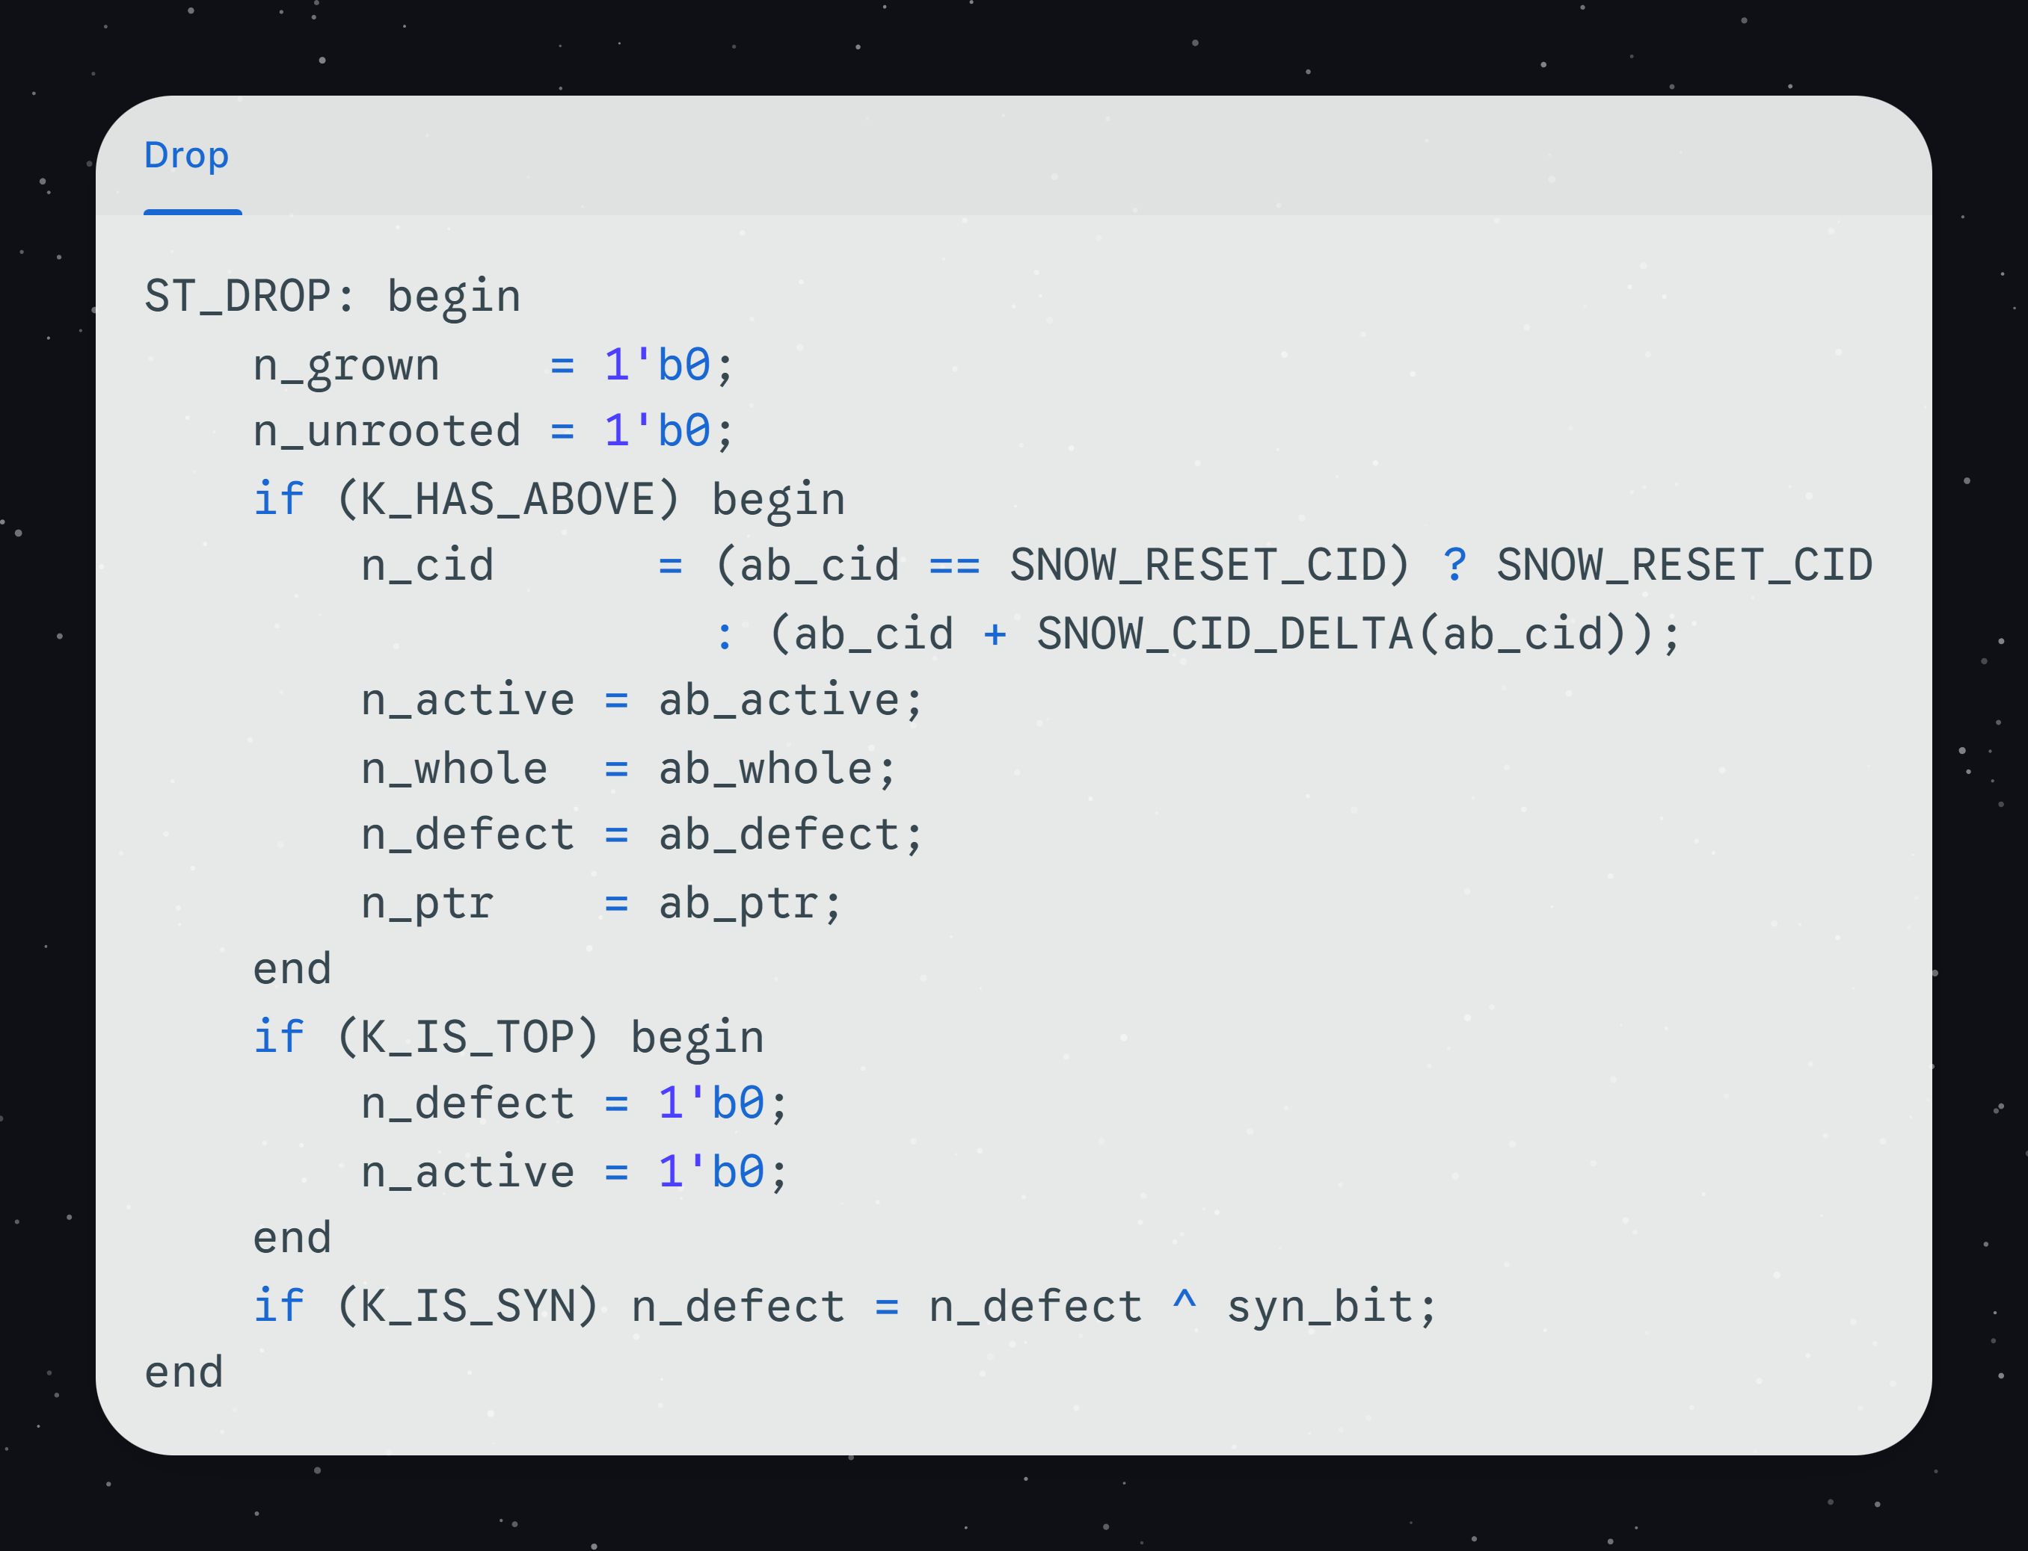
02 / 解码算法与系统方案
窗口上移：Drop
1. Drop：窗口上移一层
清掉 grown 与 unrooted，重置上一轮的状态
有上层的节点：继承簇号、活跃、整簇标记、
缺陷和指针
簇号不照抄，先加一个增量，换成当前层的编号
顶层节点清缺陷与活跃；带综合征的节点
把新测量异或进缺陷
提交本周期内的综合症输出
为什么是拉不是推：PE 只能读邻居的输出，
写不了邻居的寄存器，所以 DROP 由自己拉取。

Slide 12
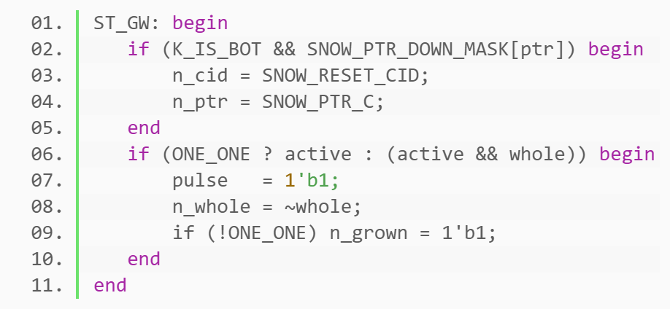
02 / 解码算法与系统方案
整簇生长：GrowWhole
2. ST_GW：整簇先长
底行节点的指针指向窗口外，就先把簇号清成
RESET，准备重新找根
活跃的整簇发一个生长脉冲，边把生长值加半条
整簇标志翻转，grown 置 1：这一轮已经长过，
第二轮不再长
坑：旧写法用 ptr == SNOW_PTR_D 判断向下；
电路级方向名 SD/WD/NWD 也含 D，
7,120 行轨迹里漏了 25 行。
现在改用生成器导出的位掩码。

Slide 13
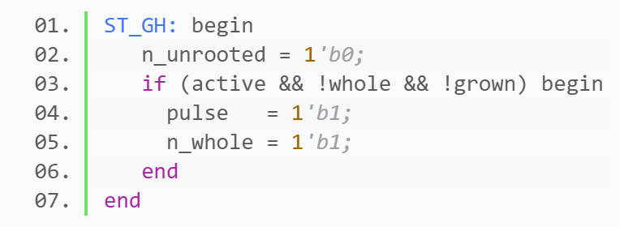
02 / 解码算法与系统方案
半簇生长：Growhalf
2. ST_GH：第二轮只长半簇
活跃、半簇、且这一轮还没长过的簇，才发
一个生长脉冲
长完把整簇标志翻回去
为什么有第二轮：第一轮整簇长完变成半簇，
这一轮只补没长过的那些，正好连上半条边。
两个半簇在半条边距相遇时只有一方再长，
所以不会过冲，也不会出现混合簇（Prop. 1）。

Slide 14
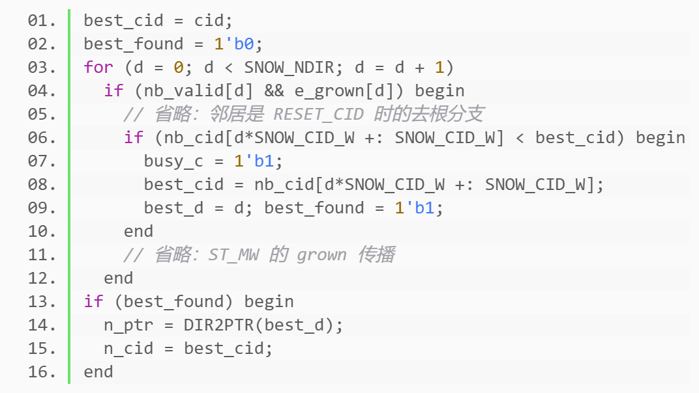
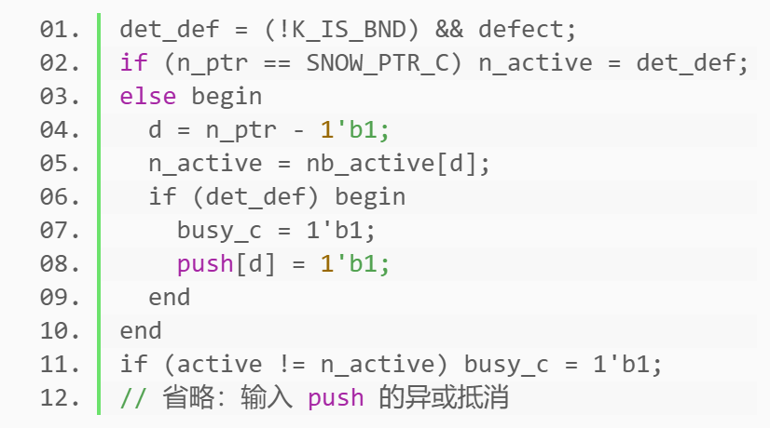
03 / 硬件架构与关键模块
Compare 寻根，Syncing 推缺陷
Compare（节选 snowflake_pe.sv:579-621）
Syncing（snowflake_pe.sv:648-660）
先假设自己就是最小的：best_cid = cid，还没找到更小的，best_found = 0。
沿 12 个方向看一圈：只看“邻居存在”且“边已经长满”的方向。边没长满，说明两个簇还没真正连通，不看。
如果邻居的组长号更小：记住它，更新最小号、方向和“找到了”的标志，并把 busy_c 置 1——因为我的指针和组长号要变了。
一圈看完：如果找到了更小的，就把指针指向那个方向，下一拍组长号也改成它；如果没找到，就保持原样，继续当根。
det_def 判断是否是边界，是否有缺陷。缺陷到边界就被吸收，所以边界节点不往外推。
如果是根（指针为 0）：活跃标志就等于有没有缺陷。根是这个簇的总部，它说这个簇还要不要处理。
如果不是根：先根据指针反算出父节点在哪个方向（d = n_ptr - 1）；继承父节点的活跃属性；如果手里有缺陷，就把缺陷沿这个方向推一格，同时置 busy_c = 1。
活跃变了也要置 busy_c：否则控制器可能以为这一拍没人动，提前结束合并。
邻居推来的缺陷按奇偶异或，两个同时到达就抵消；自己推出去，自己这一位也翻转，缺陷相遇湮灭。
合并分两趟：pass A 写推送决定 pb，pass B 才算 push；边只在 pass B 提交。
因为只有那时，bank 里的指针才是本步的。

Slide 15
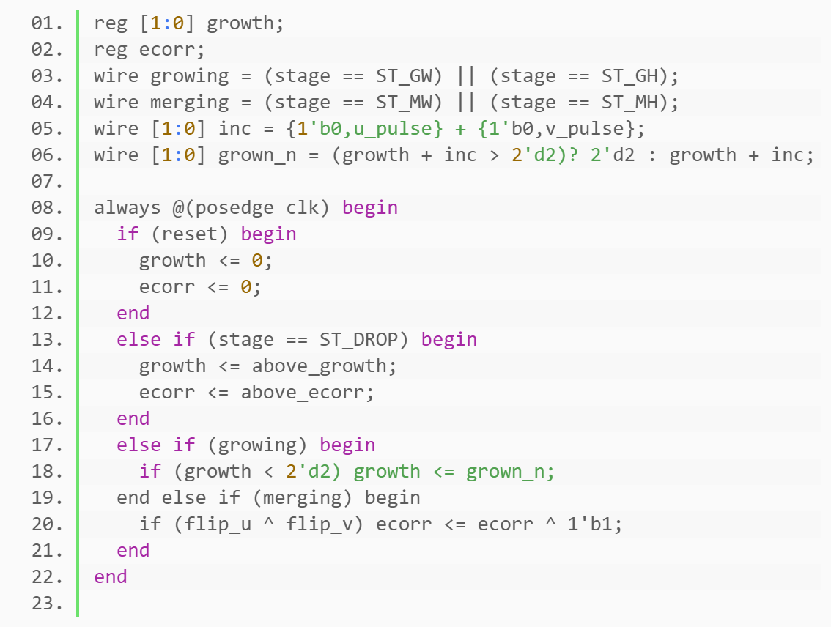
03 / 硬件架构与关键模块
Algorithm 3：Grow 与 Merge 落在一条边上
snowflake_edge.sv:65-109
① Drop
继承上层边的生长值和纠错位
② Merge
两端各有一个翻转请求，异或为 1 才翻 ecorr。
两边同时来就抵消，所以一条边只留 1 位纠错。
③ Grow：各推半条
u_pulse 和 v_pulse 补成 2 位相加，饱和在 2
一条边只有 3 bit 状态：growth[1:0] 三态 + ecorr 一位。
DROP 时整条边的历史跟着窗口下移；合并时两端同时翻转才抵消。

Slide 16
06 / 与相关工作的定位
已完成
同口径比：LUT 相当，寄存器约 1/5，LUTRAM 为 0
指标
Snowflake（d7）
Helios 论文折算
Helios 同器件复综合
每节点 LUT
186.2
194.5
276.7（d5）
每节点 FF
26.4
51.7
126.5（d5）
LUTRAM
0
—
47.6 / PE
多板需求
单芯片
大码距需多板
—
口径：论文折算来自 d=21 的估计；同器件复综合是我们在 VU9P 上重跑 Helios RTL 的结果。
两者不能混着比，总规模对比禁用。

